Slide 1
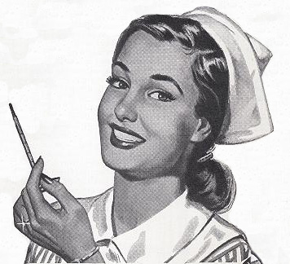
ENFERMERIA
PAULA CHAPARRA E ISIDRO MANRIQUE, PAPÁS DE NAIARA E IZAN

Slide 2
¿A QUÉ SE DEDICA UN ENFERMERO?
CURAR
CUIDAR
INVESTIGAR

Slide 3
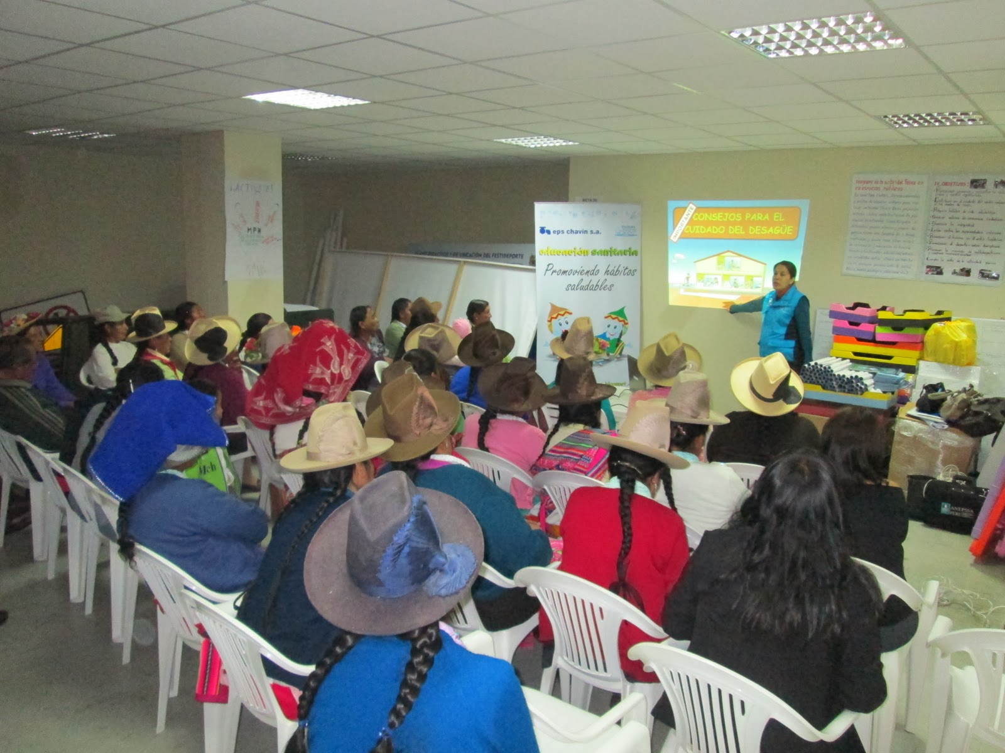
También somos profes…

Slide 4
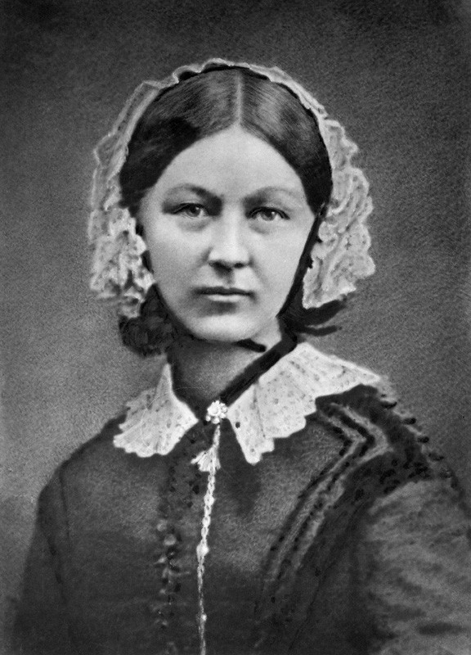

¿A QUIÉN CONOCEIS?

Slide 5
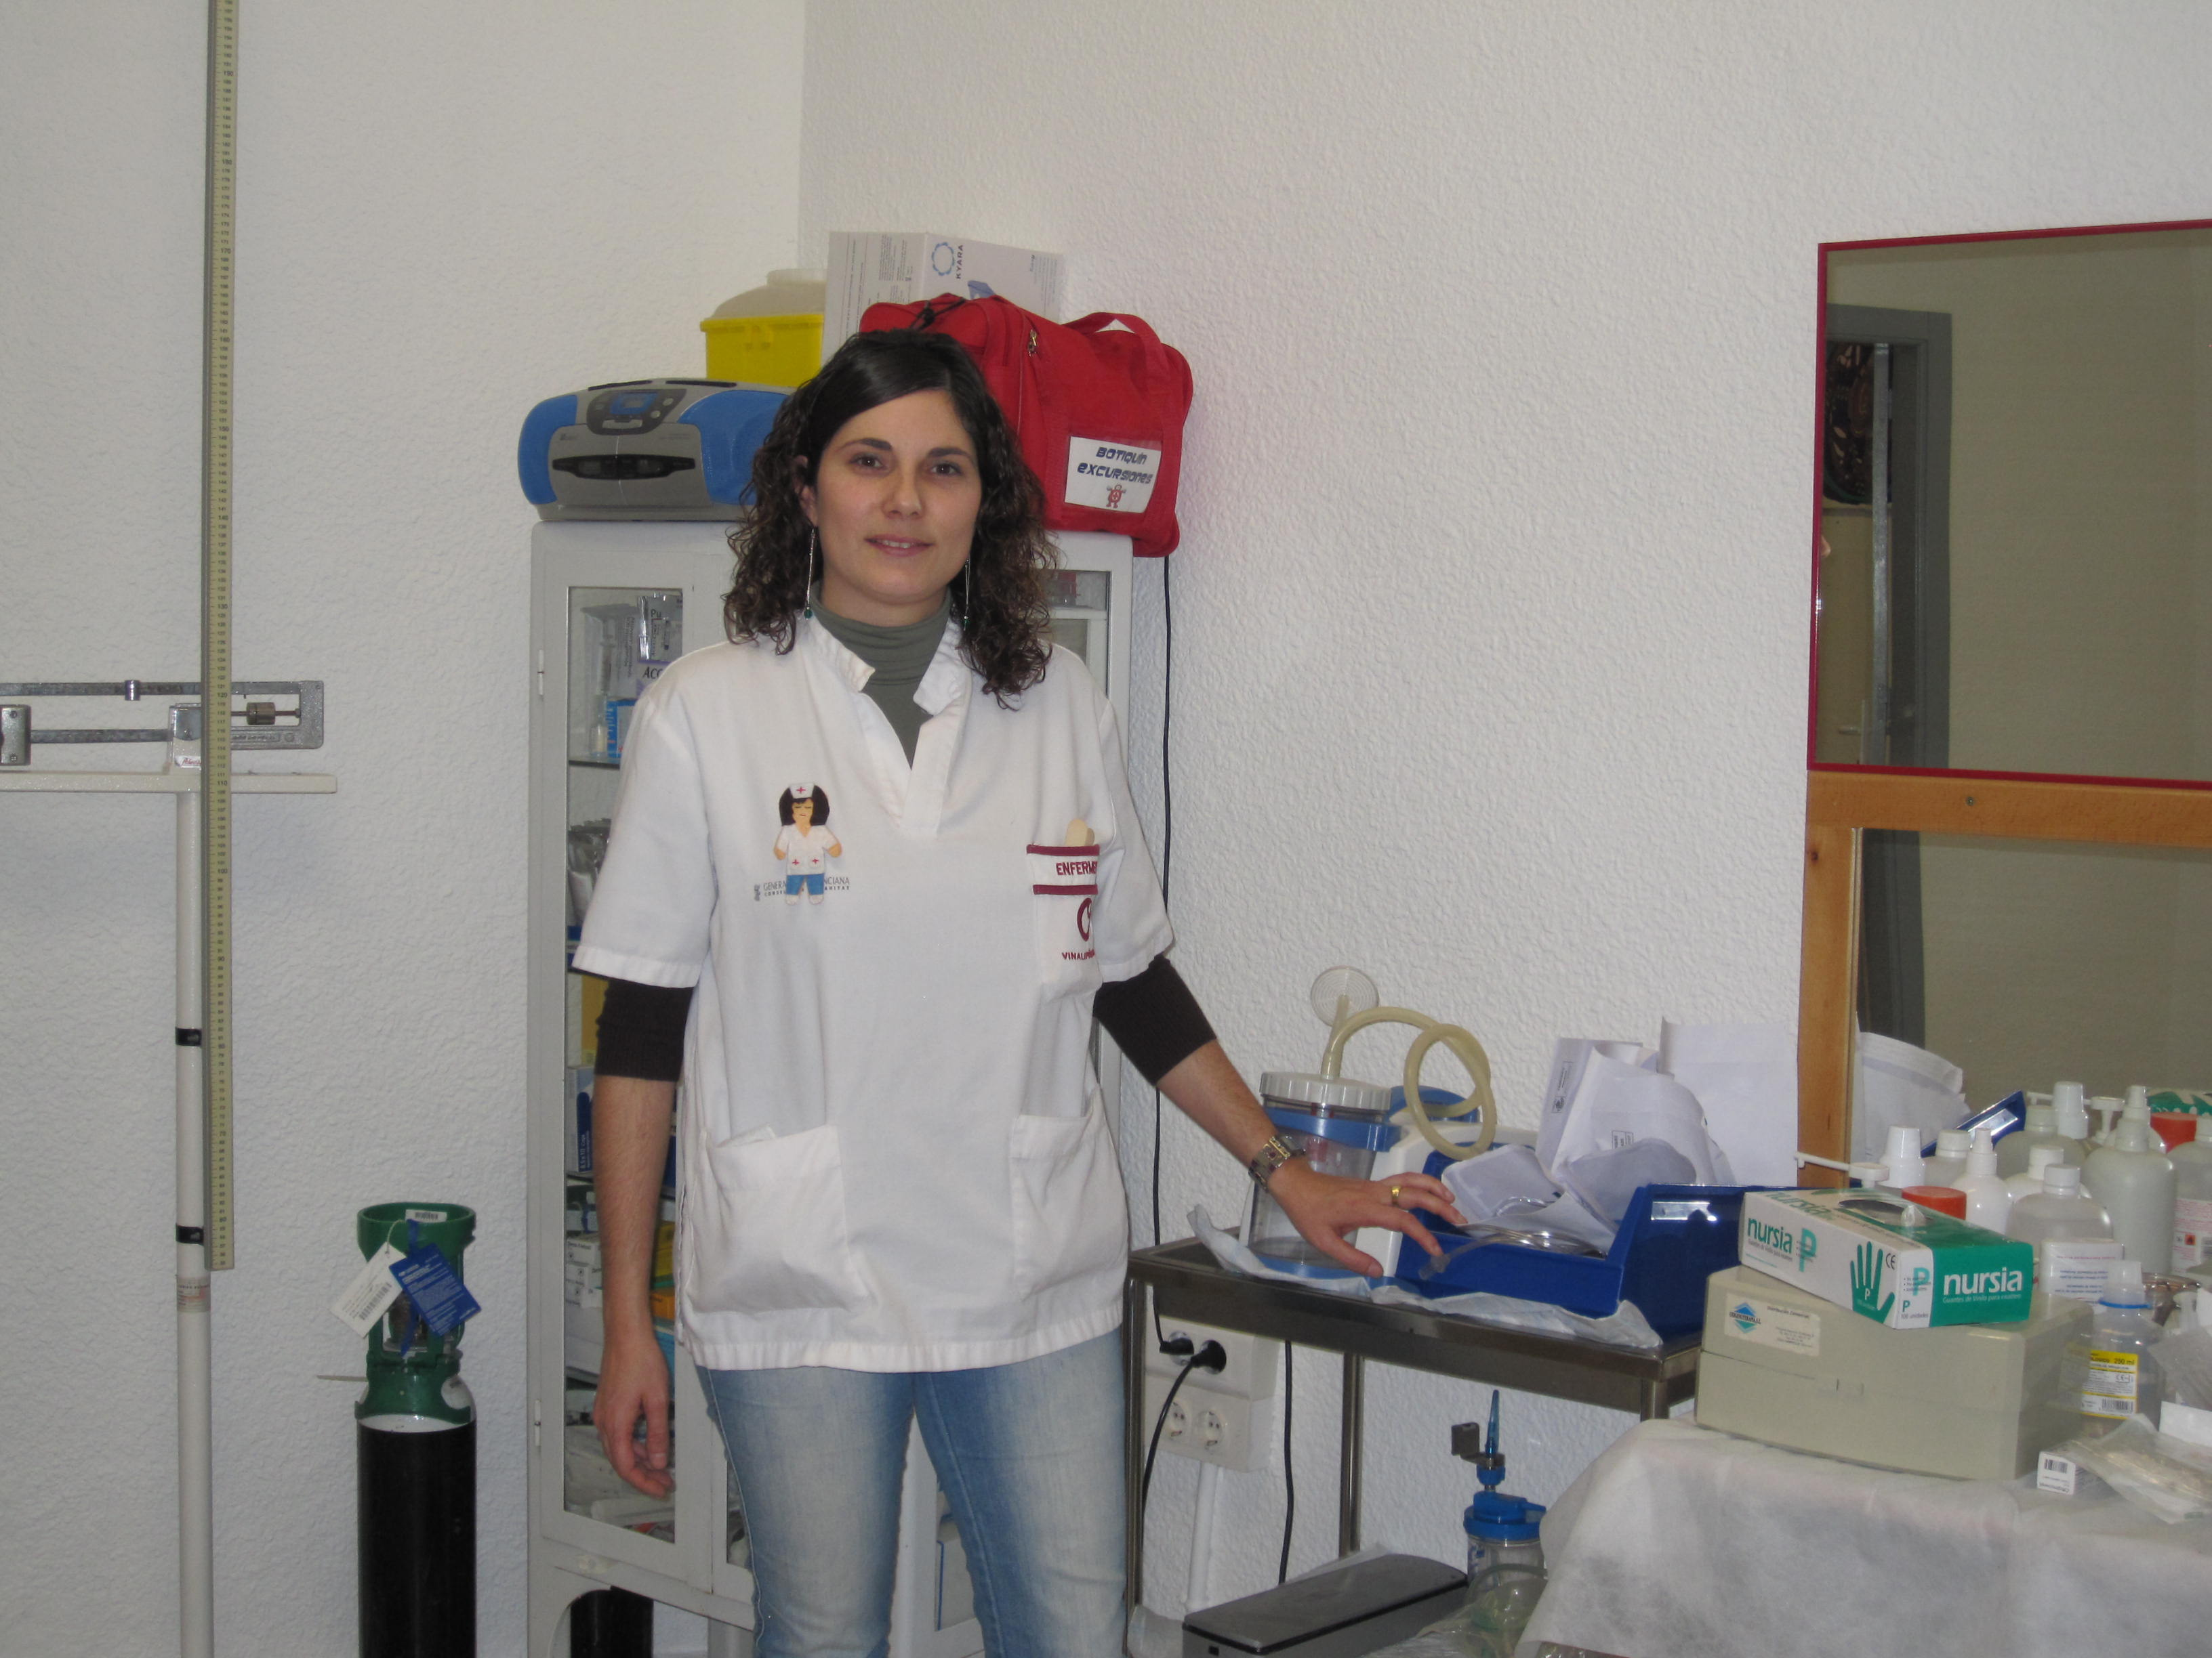
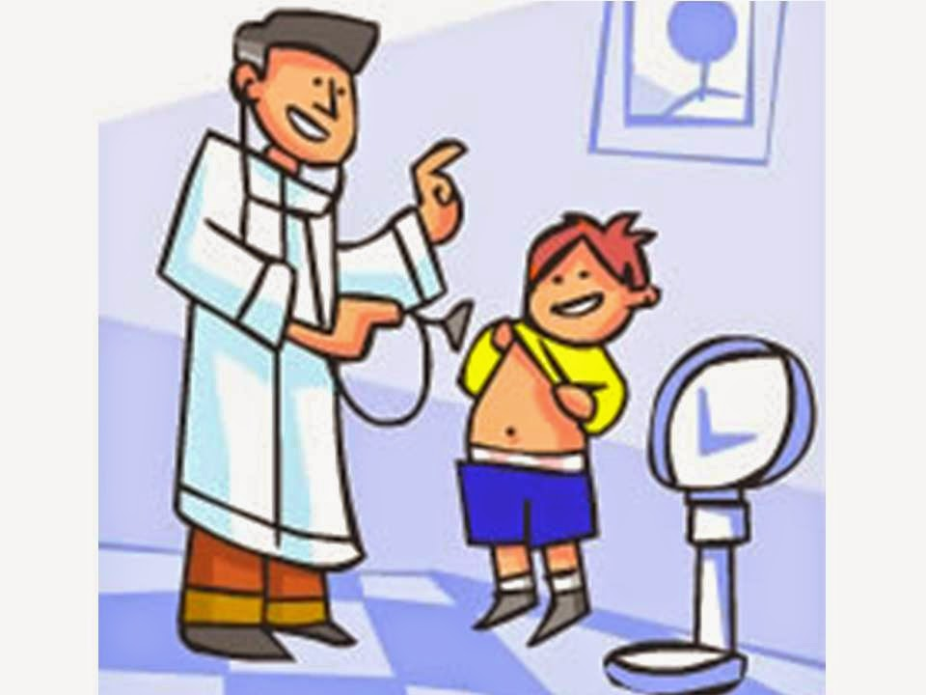
EJEMPLOS…
ENFERMERO ESCOLAR
ENFERMERO CENTRO DE SALUD

Slide 6
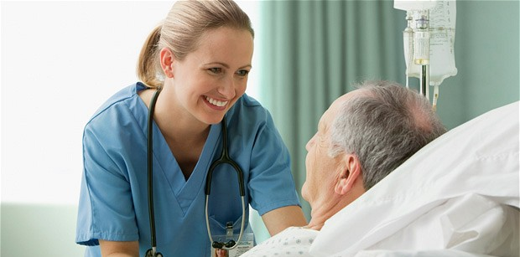
Y TRABAJAMOS EN MUCHOS SITIOS…

Slide 7
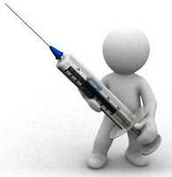
NUESTRAS HERRAMIENTAS…

Slide 8
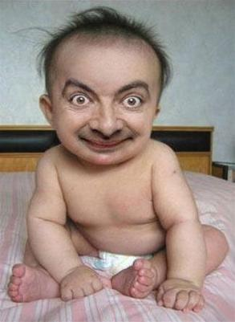
VOSOTROS CUANDO NOS VEIS…

Slide 9
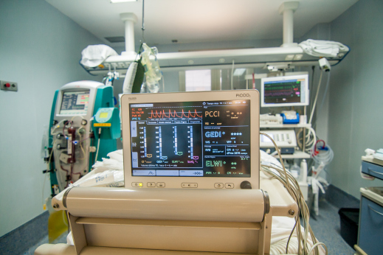
Dónde trabajo yo????

Slide 10
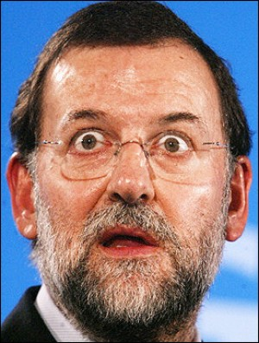
Unidad de Cuidados Críticos
¿Eso qué es?

Slide 11

UCI

Slide 12
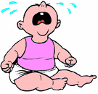
Nos llevan cuando estamos malitos…

Slide 13

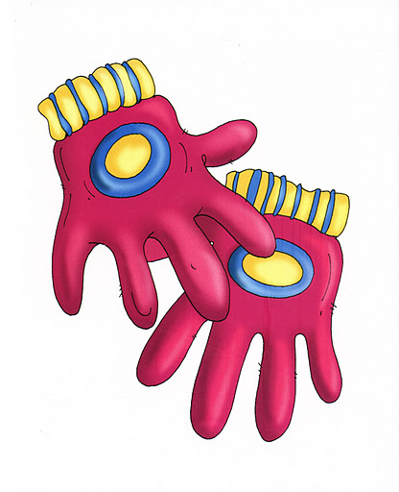
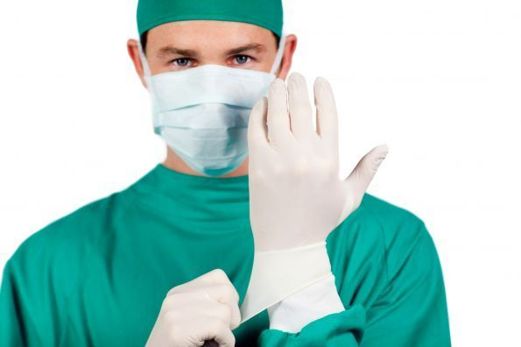
Utilizamos…GUANTES

Slide 14
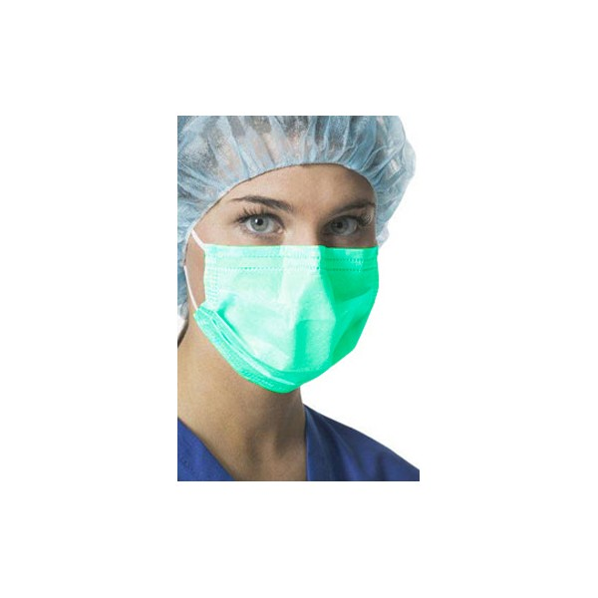
Utilizamos…MASCARILLA

Slide 15

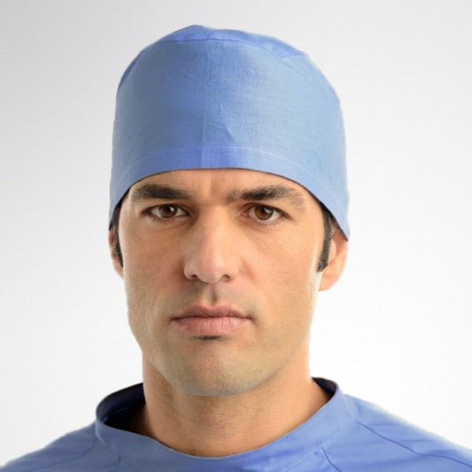



Utilizamos… GORRO

Slide 16
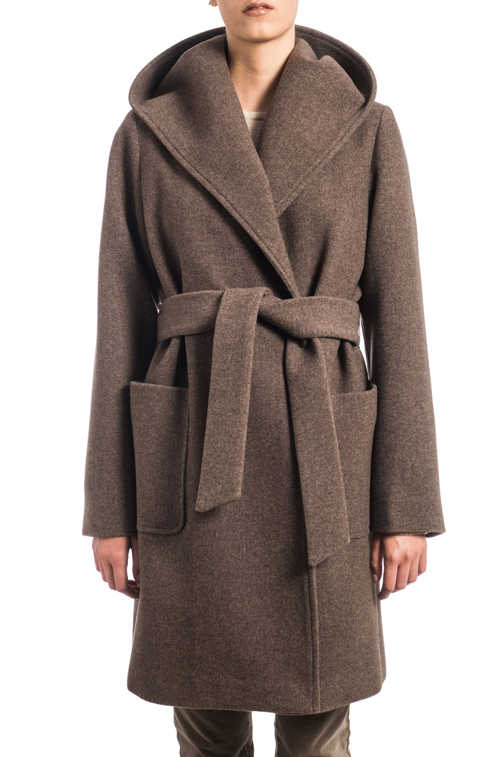
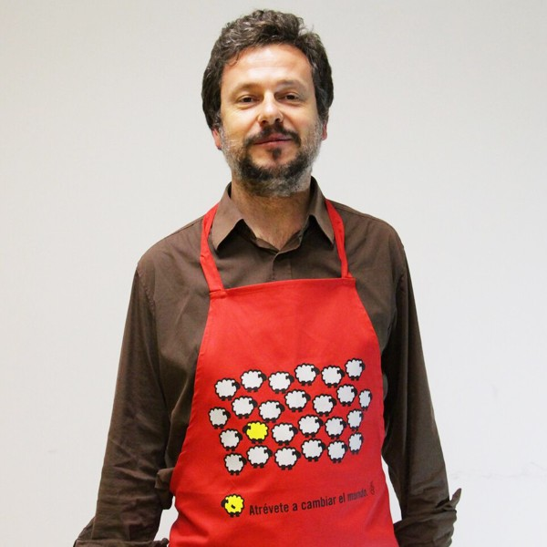
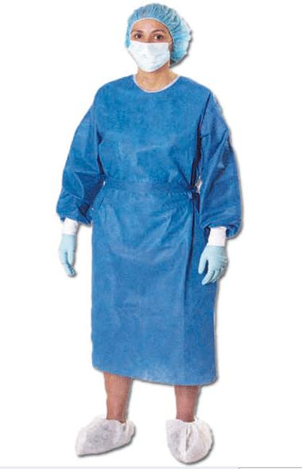
Utilizamos…bata

Slide 17
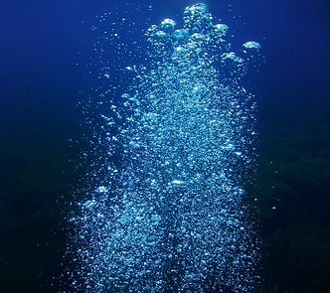

PULMONES: oxigenan la sangre

Slide 18
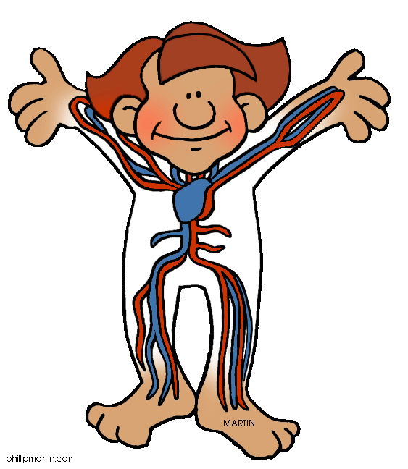
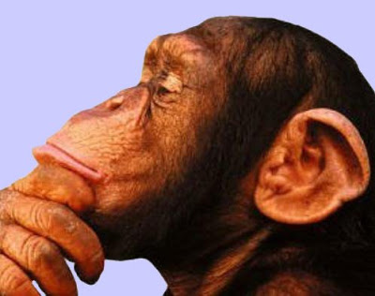
CORAZÓN: DISTRIBUCION DEL OXIGENO
¿Y si falla el corazón?

Slide 19
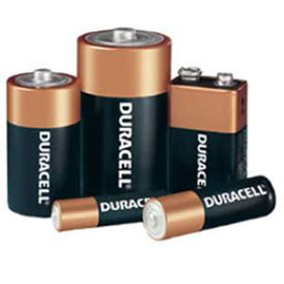
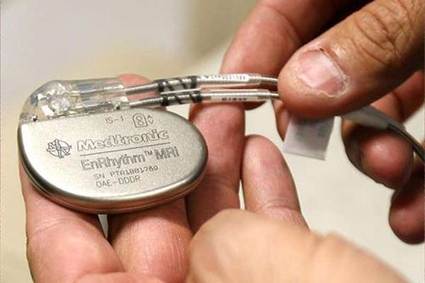
CORAZON: MARCAPASOS

Slide 20
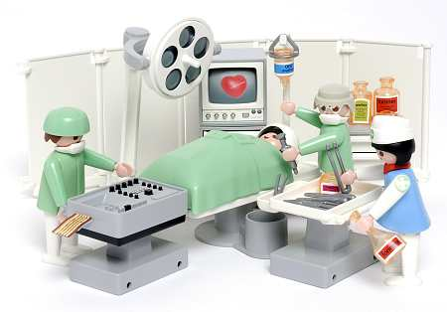
DÓNDE LO HACEMOS???

Slide 21
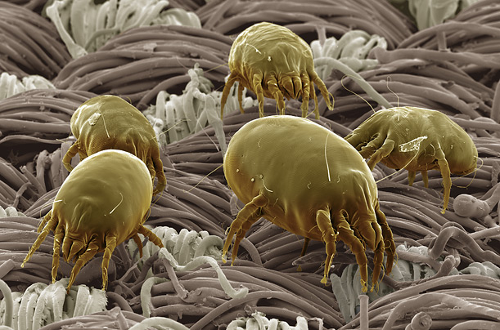
MARCAPASOS: PROCESO ESTÉRIL

Slide 22

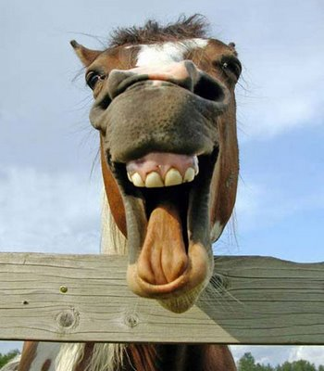
VESTIDO ESTÉRIL

Slide 23

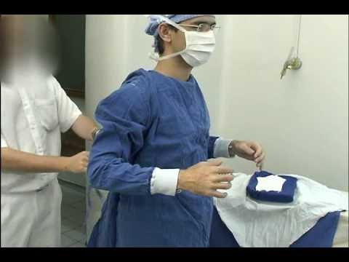
VESTIDO ESTÉRIL: DE VERDAD

Slide 24

UN VOLUNTARIO O VOLUNTARIA

